Slide 1








TRƯỜNG TIỂU HỌC VĨNH HÒA A
4A2
GV: Bùi Thị Đào
Chào mừng quý thầy cô về dự giờ, thăm lớp!

Slide 2

Thứ năm, ngày 21 tháng 4 năm 2022
Luyện từ và câu
KIỂM TRA BÀI CŨ
Tìm 3 từ ngữ liên quan đến địa điểm tham quan, du lịch?
Câu khiến dùng để làm gì?
Các em cho cô biết, tiết học trước các em đã học bài gì?
Mở rộng vốn từ: Du lịch – thám hiểm
Câu khiến dùng để:
Yêu cầu, đề nghị, mong muốn,…

Slide 3



Thứ năm, ngày 21 tháng 4 năm 2022
Luyện từ và câu
Câu cảm
(SGK_120)

Slide 4
Thứ năm, ngày 21 tháng 4 năm 2022
Luyện từ và câu
Câu cảm
I.
Nhận xét
II.
Ghi nhớ
III.
Luyện tập

Slide 5
Thứ năm, ngày 21 tháng 4 năm 2022
Luyện từ và câu
Câu cảm
SGK-120
I. Nhận xét:
1. Những câu sau dùng để làm gì ?
    Chà, con mèo có bộ lông mới đẹp làm sao !
    A ! Con mèo này khôn thật !

Slide 6
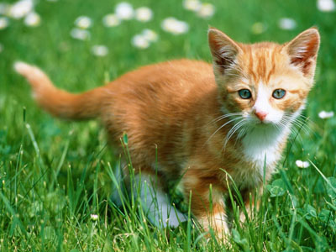
Luyện từ và câu
Câu cảm
SGK-120
I. Nhận xét:
1. Những câu sau dùng để làm gì ?
Câu này, bộc lộ cảm xúc gì?
Câu này, bộc lộ cảm xúc gì?
Theo em thấy, con mèo này có bộ lông như thế nào?
Chà, con mèo có bộ lông mới đẹp làm sao!
Bộc lộ cảm xúc ngạc nhiên trước bộ lông đẹp của mèo.

Slide 7
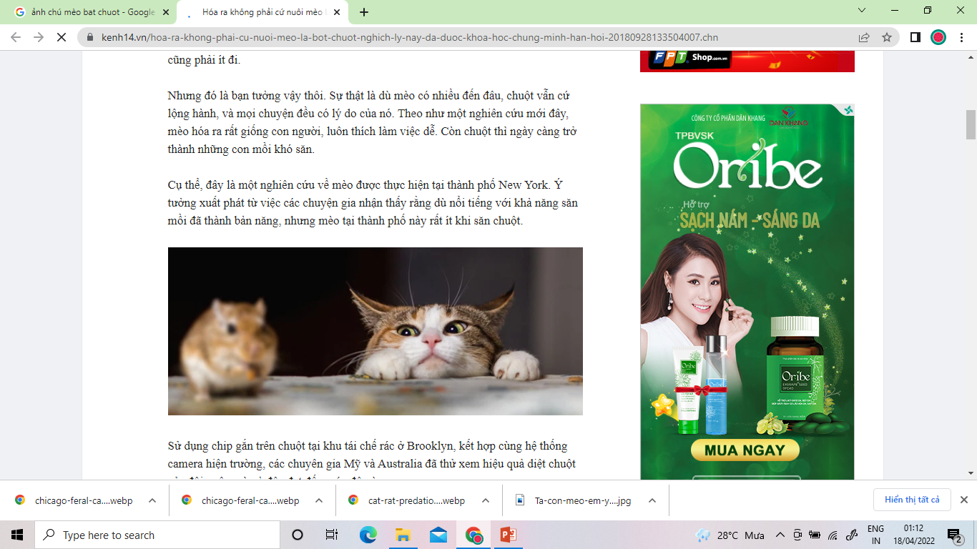
Luyện từ và câu
Câu cảm
I. Nhận xét:
1. Những câu sau dùng để làm gì ?
Câu này bộc lộ cảm xúc gì?
Theo em thấy, con mèo này như thế nào?
A! Con mèo này khôn thật!
Bộc lộ cảm xúc thán phục trước sự khôn ngoan của mèo.

Slide 8
SGK-120
Thứ năm, ngày 21 tháng 4 năm 2022
Luyện từ và câu
Câu cảm
I. Nhận xét:
2. Cuối các câu trên có dấu gì?
    Chà, con mèo có bộ lông mới đẹp làm sao !
    A ! Con mèo này khôn thật !
    Theo các em, dấu chấm than nằm ở cuối câu của
    kiểu câu nào nữa?
    Câu khiến

Slide 9
Thứ năm, ngày 21 tháng 4 năm 2022
Luyện từ và câu
Câu cảm
I. Nhận xét:
3. Rút ra kết luận về câu cảm:
Câu cảm dùng để làm gì?
Trong câu cảm, thường có những từ ngữ nào?

Slide 10
Thứ năm, ngày 21 tháng 4 năm 2022
Luyện từ và câu
Câu cảm
I. Nhận xét:
3. Rút ra kết luận về câu cảm:
Câu cảm dùng để làm gì?
Câu cảm | Câu khiến
Dùng để bộc lộ cảm xúc
như vui mừng, thán phục,
đau xót,…
Dùng để thể hiện yêu cầu,
đề nghị, mong muốn…

Slide 11
I. Nhận xét:
3. Rút ra kết luận về câu cảm:
b) Trong câu cảm, thường có những từ ngữ nào?
a) Chà, con mèo có bộ lông mới đẹp làm sao! | b) A! Con mèo này khôn thật!
Thể hiện cảm xúc ngạc nhiên về vẻ đẹp của bộ lông con mèo.
Thể hiện cảm xúc thán phục về sự khôn ngoan của con mèo.
Trong câu cảm thường có những từ ngữ nào?
Trong câu cảm, thường có các từ ngữ: ôi, chao, chà, trời; quá, lắm, thật…

Slide 12
Thứ năm, ngày 21 tháng 4 năm 2022
Luyện từ và câu
Câu cảm
II. Ghi nhớ:
Câu cảm (câu cảm thán) là câu dùng để bộc lộ cảm xúc (vui mừng, thán phục, đau xót, ngạc nhiên,…) của người nói.
Trong câu cảm, thường có các từ ngữ: ôi, chao, chà, trời; quá, lắm, thật…
*Khi viết cuối câu cảm thường có dấu chấm than (!).

Slide 13
Luyện từ và câu
Câu cảm
III. Luyện tập
Bài 1: Chuyển các câu kể sau thành câu cảm.
a) Con mèo này bắt chuột giỏi.
b) Trời rét.
c) Bạn Ngân chăm chỉ.
d) Bạn Giang học giỏi.
Câu kể | Câu cảm
Dùng để kể và tả
Dùng để bộc lộ cảm xúc

Slide 14
Thứ năm, ngày 21 tháng 4 năm 2022
Luyện từ và câu
Câu cảm
III. Luyện tập
Bài 1: Chuyển các câu kể sau thành câu cảm.
a) Con mèo này bắt chuột giỏi.
M : - A, con mèo này bắt chuột giỏi quá !
- Chà, con mèo này bắt chuột giỏi thật !
- Ôi, con mèo này bắt chuột giỏi quá !

Slide 15
Thứ năm, ngày 21 tháng 4 năm 2022
Luyện từ và câu
Câu cảm
III. Luyện tập
Bài 1: Chuyển các câu kể sau thành câu cảm.
a) Con mèo này bắt chuột giỏi.
b) Trời rét.
c) Bạn Ngân chăm chỉ.
d) Bạn Giang học giỏi.
PBT - BT – N4

Slide 16
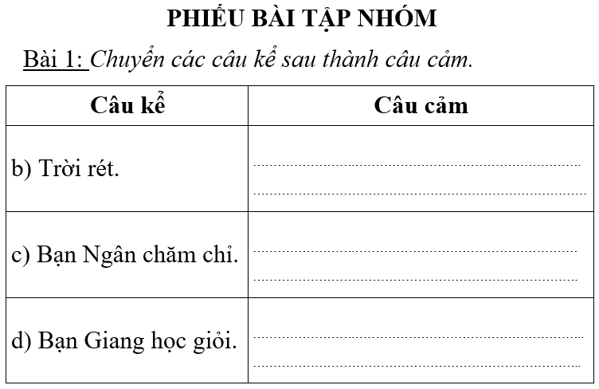

Slide 17
Thứ năm, ngày 21 tháng 4 năm 2022
Luyện từ và câu
Câu cảm
III. Luyện tập
Bài 1: Chuyển các câu kể sau thành câu cảm.
a) Con mèo này bắt chuột giỏi.
BẮT ĐẦU
LÀM BÀI
TRONG 4 PHÚT
b) Trời rét.
c) Bạn Ngân chăm chỉ.
d) Bạn Giang học giỏi.
PBT - BP – N4

Slide 18
Luyện từ và câu
Câu cảm
Bài 1: Chuyển các câu kể sau thành câu cảm.
CÂU KỂ | CÂU CẢM
b) Trời rét.
Chà, trời rét thật !
Ôi, trời rét quá !
Ôi chao, trời rét quá !
Bạn Ngân chăm chỉ quá!
c) Bạn Ngân chăm chỉ.
Chà, bạn Ngân chăm chỉ thật!
Bạn Giang học giỏi quá !
d) Bạn Giang học giỏi.
Chà, bạn Giang học giỏi thế!

Slide 19
Luyện từ và câu
Câu cảm
Bài 2: Đặt câu cảm cho tình huống sau:
Cô giáo ra một bài toán khó, cả lớp chỉ có mỗi một bạn làm được. Hãy đặt câu để bày tỏ sự thán phục.
BẮT ĐẦU
LÀM BÀI
TRONG 3 PHÚT
V -BP - CN

Slide 20
Luyện từ và câu
Câu cảm
Bài 2: Đặt câu cảm cho tình huống sau:
Cô giáo ra một bài toán khó, cả lớp chỉ có mỗi một bạn làm được. Hãy đặt câu để bày tỏ sự thán phục.
- Bạn giỏi quá !
- Trời, bạn giỏi thật !
Ôi, bạn giỏi thế!
V -BP - CN

Slide 21
Luyện từ và câu
Câu cảm
Bài 3: Những câu cảm sau đây bộc lộ cảm xúc gì?
Ôi, bạn Nam đến kìa!
Ồ, bạn Nam thông minh quá!
Trời, thật là kinh khủng!
BẮT ĐẦU
LÀM BÀI
TRONG 3 PHÚT
- Bộc lộ cảm xúc vui mừng
- Bộc lộ cảm xúc thán phục
- Bộc lộ cảm xúc ghê sợ
N2 - M

Slide 22
Trong tiết học hôm nay, các em đã học bài gì?

Slide 23







Slide 24







Khi viết cuối câu cảm thường có dấu gì?
01
Chấm than (!)
Dấu chấm (.)
CHÚC MỪNG BẠN ĐÃ CÓ MỘT BỮA NO NÊ
Chấm hỏi (?)
Dấu ba chấm (…)

Slide 25

Câu cảm (câu cảm thán) là câu dùng để bộc lộ cảm xúc gì của người nói?
01
vui mừng, thán phục, đau xót, ngạc nhiên,…
CHÚC MỪNG BẠN ĐÃ CÓ MỘT BỮA NO NÊ
Đề nghị, mong muốn…

Slide 26
Trong các câu sau đây, câu nào
là câu cảm?
01
Trời mưa.
  Hãy gọi người bán hành vào cho ta!
Ôi, bạn Giao chăm chỉ quá!
Bạn Giao chăm chỉ.
CHÚC MỪNG BẠN ĐÃ CÓ MỘT BỮA NO NÊ

Slide 27

Dặn dò về nhà
Xem lại bài
và hoàn thành bài 2b vào vở.
Chuẩn bị bài mới
“Thêm trạng ngữ cho câu”

Slide 28


Cảm ơn cô và các bạn
đã lắng nghe!

